Slide 1
Тракторозаводский район

Slide 2
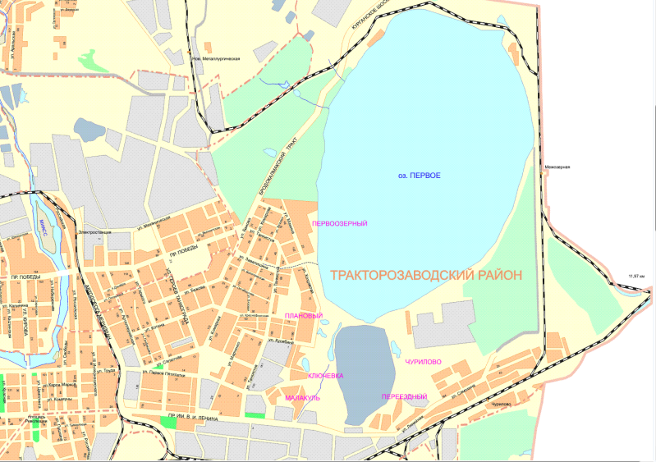
Тракторозаводский район Челябинска – административный район Челябинска, расположенный в восточной части города. Назван в честь главного предприятия района.

Slide 3
История.
Создан 10 января 1937г. Из Ленинского района переданы Тракторозаводскому району тракторный завод им. Сталина и прилегающий к нему рабочий поселок (население около 70 тыс. человек). Границы района неоднократно претерпевали изменения: в 1958 году из Красноармейского района переданы пос. Чурилово, Развязка, Чуриловский песчаный карьер, в 1960 году установлена новая граница по улицам Гатчинский, 2-й Арзамасской, Лобачевского, в 1969 году из Ленинского района передано 3,5 га для расширения промышленной площадки опытно – производственной базы ЧТЗ.

Slide 4
Тракторозаводский район расположен в восточной части города. Площадь района составляет 6284 га (932 га занимает оз. Первое), численность населения 156 тыс. чел. Тракторозаводский район граничит на западе с Металлургическим, Калининским, Центральным, Советским, на юге — Ленинским районами, северная и восточная границы совпадают с городской чертой. Современные границы утверждены 14 апреля 1999 года.

Slide 5
На территории района находится:
- более 20 предприятий машиностроения, оборонной, легкой и пищевой промышленности, в том числе ОАО «Челябинский тракторный завод», ОАО «Автомеханический завод», ЗАО «Росси», ТЭЦ-2, ТЭЦ-3, ЗАО «Бовид»
- 540 торговых предприятий, наиболее крупные из них — ТРК «Горки», ТК «Башня», ТК «Диско», Торгово офисный комплекс «Бажовский», торговый дом «Бессарабский», универсам № 13 «Тракторозаводский», магазин № 45 «Россия» и другие
- 53 предприятия общественного питания, такие как: «Победа», «Дас-Колбас» и дргие.
- 87 предприятий бытового обслуживания
- 24 общеобразовательных школы
- 48 дошкольных учреждения
- 5 учреждений дополнительного образования детей
- детский дом
- 6 профессиональных училищ (в техническом лицее № 5, ПУ № 2 обучают детей с нарушением слуха и речи)

Slide 6
- 5 средних учебных заведений (машиностроительный техникум, колледжи — монтажный, культуры, сервиса и «Комитент»)
- 10 лечебно-профилактических учреждений, среди них — ГКБ № 8, стоматологическая поликлиника № 3, детская городская больница № 1, являющаяся клинич. базой для УГМАДО, и др.
- 3 ДК — ОАО «ЧТЗ», «Смена» — методический центр по профориентации, психолого-педагогической деятельности с учащимися профтехобразования области, «Ровесник» — детский дом культуры.
- 4 кинотеатра — «Кировец», «Комсомолец», «Спартак», «Синема-Парк»
- сад Победы, детский парк им. В. Терешковой
- 3 дворца спорта — спортивно-физкультурный клуб «Надежда», школа гимнастики, ледовый дворец, плавательный бассейн «Юбилейный»
- 39 спортивных залов.
Тракторозаводский район является восточными железнодорожными и автомобильными воротами города.

Slide 7
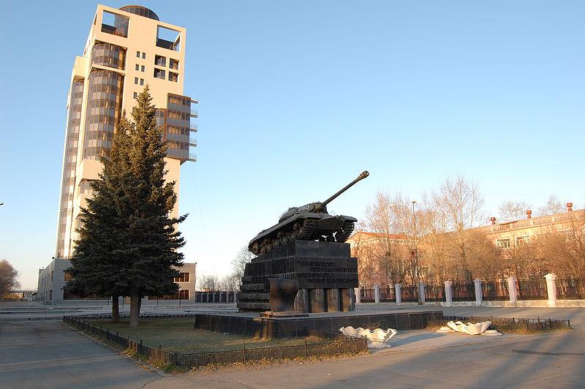
Памятник Танк «ИС – 3» на Комсомольской площади. Установлен в честь работников завода ЧТЗ, во время ВОВ производившего танки.

Slide 8
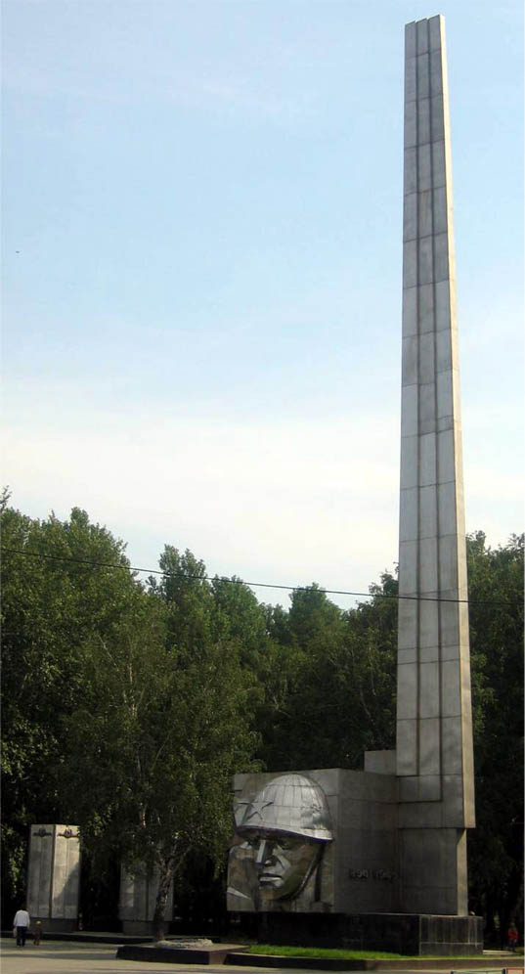
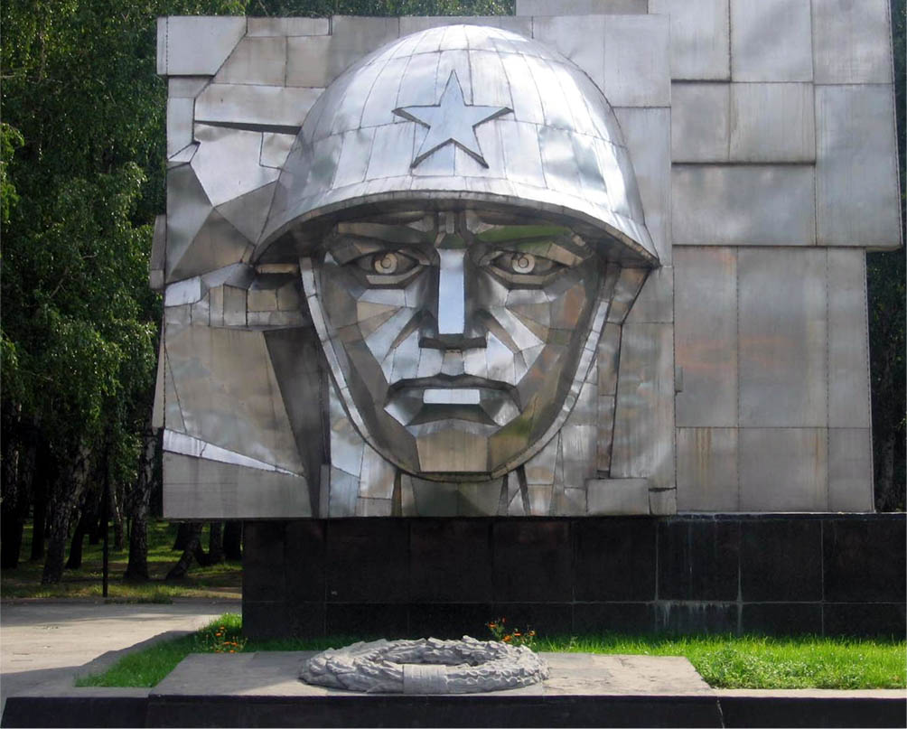
Мемориал - Памятник погибшим заводчанам. Мемориал "Слава" - памятник в саду Победы. На досках списки 1597 человек тракторостроевцев погибших на ВОВ. Памятник установлен к 30-летию Победы (в мае 1975 г.) Текст на памятнике
«Тракторостроителям павшим за Родину».

Slide 9
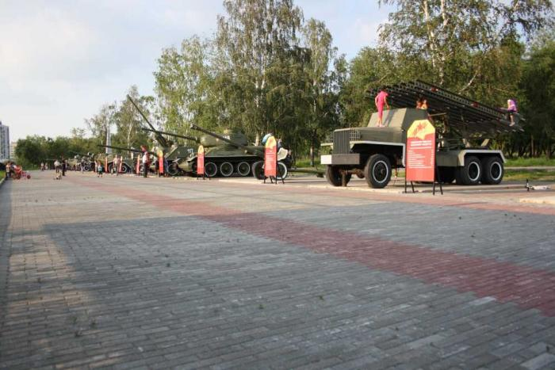
Музей – выставка военной техники в Саду Победы

Slide 10
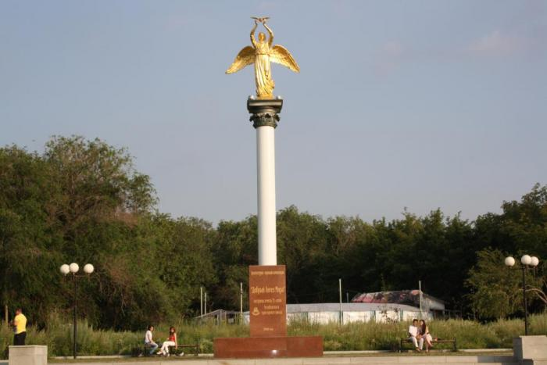
«Добрый ангел мира» в Саду Победы

Slide 11
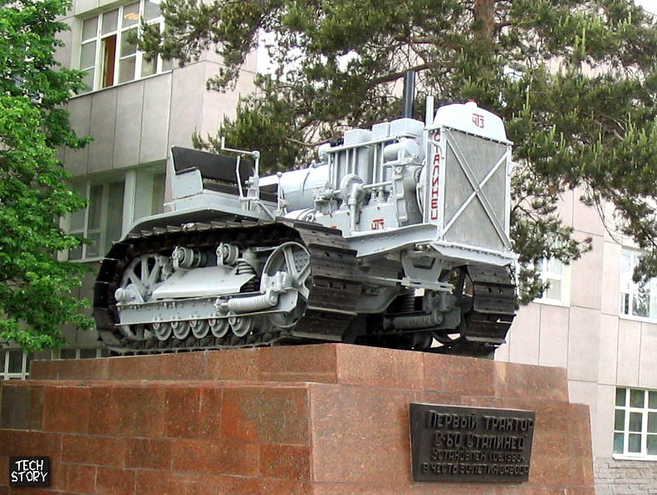
Памятник Первый Трактор С – 60 «Сталинец»

Slide 12
Челябинский тракторный завод
(до 6 октября 1941 — Челябинский тракторный завод им. И. В. Сталина, до 20 июня 1958 — Кировский завод наркомтанкопрома в г. Челябинске, с 10 ноября 1971 года до 1 октября 1992 года — производственное объединение «Челябинский тракторный завод имени В. И. Ленина») — машиностроительное предприятие по разработке и производству колесной и гусеничной дорожно-строительной техники (бульдозеров, трубоукладчиков, фронтальных погрузчиков, минитракторов), двигателей внутреннего сгорания, запасных частей и прочей высокотехнологичной машиностроительной продукции.
Численность работающих — более 13 000 человек. Производственная площадь, занимаемая предприятием, составляет 1,5 млн м2.
Оператором (владельцем) предприятия является ООО «Челябинский тракторный завод — Уралтрак».

Slide 13
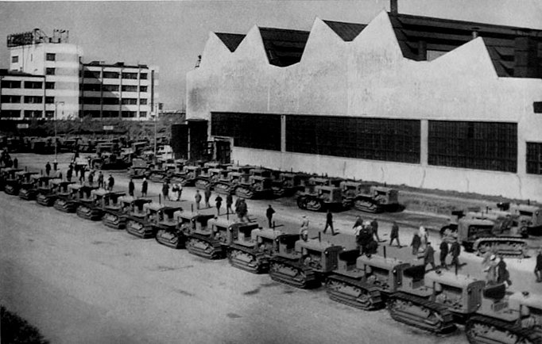
Челябинский Тракторный Завод (1930-е годы)

Slide 14
20 июня 1937 года начат серийный выпуск трактора «Сталинец-65» (С-65) мощностью 65 лошадиных сил с дизельным двигателем. ЧТЗ первым в стране освоил выпуск топливной аппаратуры для дизелей. ЧТЗ стал пионером советского тракторного дизелестроения.
1939 год. ЧТЗ освоил выпуск боевой техники — артиллерийского тягача «Сталинец-2» (С-2) мощностью 105 лошадиных сил.
1940 год. Тракторостроители вели опытные работы по освоению производства тяжелых танков КВ конструкции ленинградского Кировского завода, и 12-плунжерного топливного насоса «ТН-12» для авиационных двигателей тяжёлых бомбардировщиков. 31 декабря 1940 года государственной комиссией был принят первый челябинский танк.
30 марта 1940. С конвейера сошел 100000-й трактор. Суммарная мощность выпущенных челябинских тракторов равнялась 6 миллионам лошадиных сил, или десяти Днепрогэсам.

Slide 15
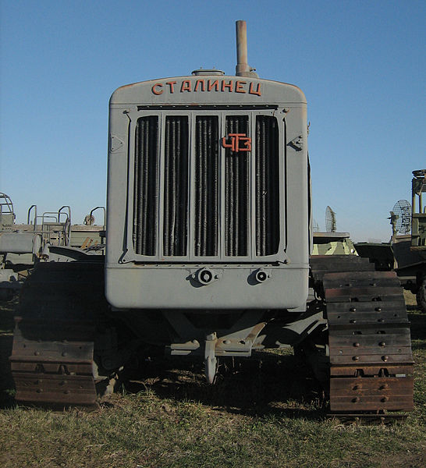
С – 65 в музее техники ВАЗа

Slide 16
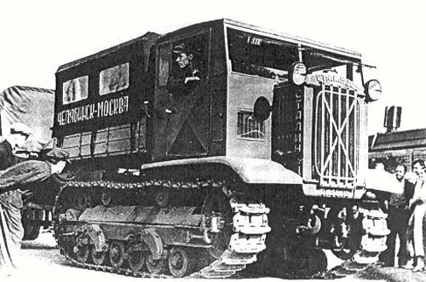
«Сталинец – 2» (С – 2)

Slide 17
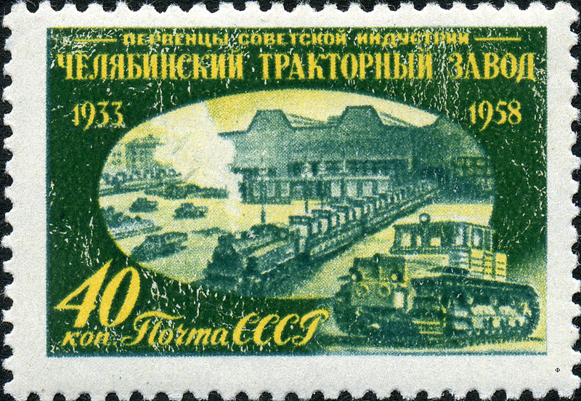
Почтовая марка СССР, 1958г.: Первенцы советской индустрии

Slide 18
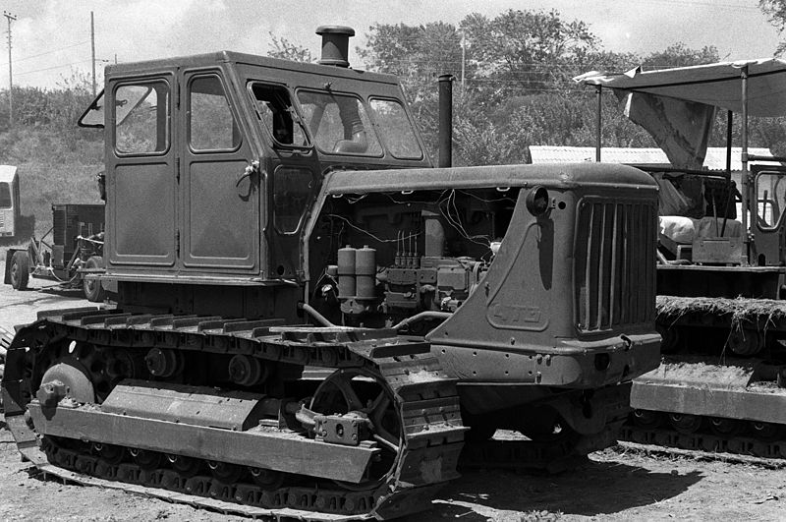
Трактор Т-100

Slide 19
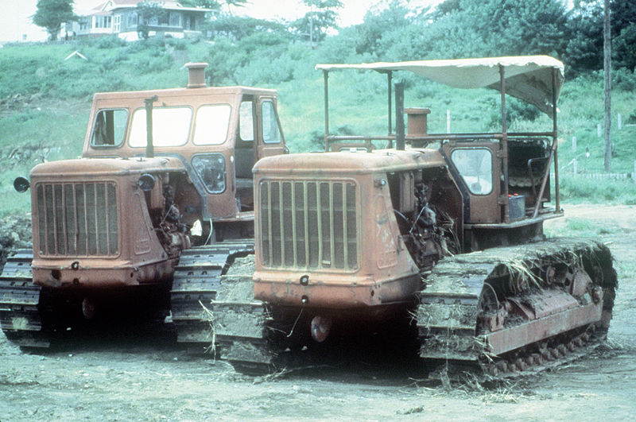
Тракторы ЧТЗ – Т- 100 и Т - 108

Slide 20
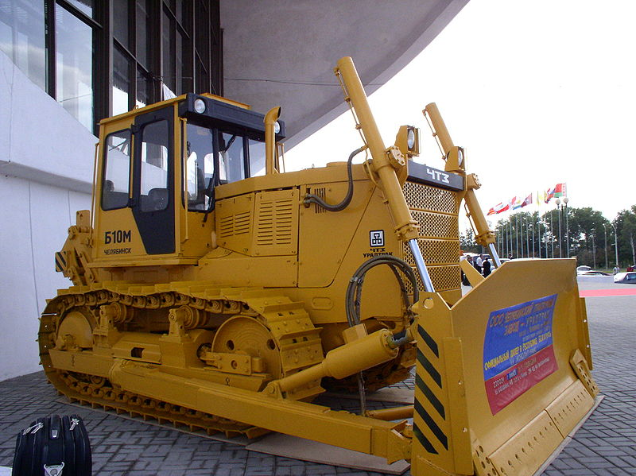
Бульдозер Б – 10М (2004г.)

Slide 21
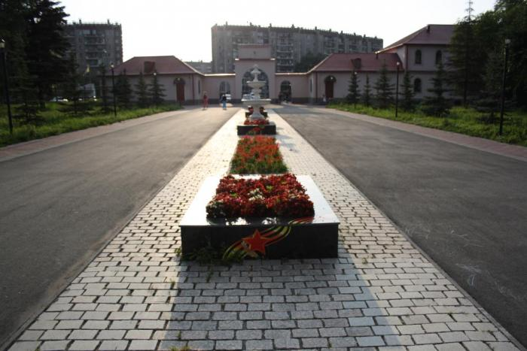
«Сад Победы». Парк, названный в честь победы в Великой Отечественной Войне

Slide 22
Герб Тракторозаводского района

